Slide 1
R$ 225,59 BILHÕES

Slide 2
CRÉDITO RURAL

Slide 3
TAXA DE JUROS
Demais produtores
8,0% a.a.
Programas de Investimento: de 3% a.a a 10,5% a.a.
Pequenos produtores (Pronaf)
3,0% a.a. e 4,6% a.a.
R$ 31,22 BILHÕES
R$ 500 milhões para a construção de casas rurais
Médios produtores(Pronamp)
6% a.a. e 7% a.a.
R$ 26,49 BILHÕES
Possibilidade de financiamento de assistência técnica

Slide 4
CRÉDITO RURAL
8,5 e 10,5

Slide 5
ERVA-MATE e CANA-DE-AÇÚCAR
O Programa de Modernização da Agricultura e Conservação dos Recursos Naturais (MODERAGRO) financiará aos produtores:
A cana-de-açúcar e o seu processamento para a produção de cachaça
A cultura da
erva-mate

Slide 6
PESCA E AQUICULTURA NO PLANO SAFRA
Empresas de pescado
Produtos da aquicultura
Associações
Cooperativas de pescadores
Serão criados preços de referência
Financiamento para comercialização

Slide 7
MAIS IRRIGAÇÃO
Fixar o limite de crédito do Moderinfra
R$ 3,3 milhões (empreendimento individual)
R$ 9,9 milhões (empreendimento coletivo)

Slide 8
APRIMORAMENTO DA LEGISLAÇÃO
CRIAÇÃO DO FUNDO DE AVAL FRATERNO
AMPLIAÇÃO DAS FONTES DE FINANCIAMENTO
LCA: R$ 55 bilhões
CPR emitida com correção pela variação cambial
PATRIMÔNIO DE AFETAÇÃO
Nova legislação
Aumento de possibilidades de garantias reais compatíveis com o valor financiado

Slide 9
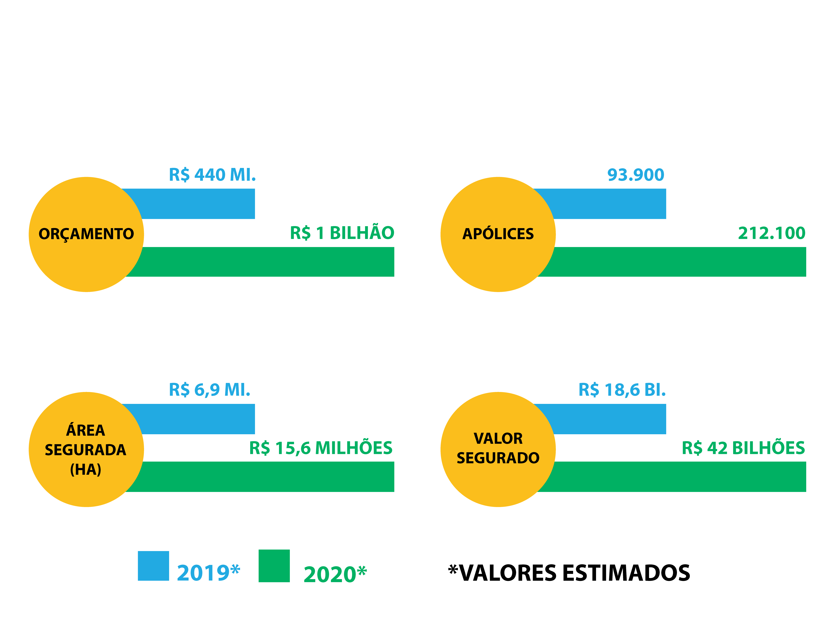
GESTÃO DE RISCO RURAL
R$ 1 BILHÃO PARA A SUBVENÇÃO AO SEGURO RURAL

Slide 10
APOIOS AOS PEQUENOS NA GESTÃO DE RISCOS
Seguro da Agricultura Familiar (Seaf) e PROAGRO
Recursos suficientes para segurar - R$ 13,4 bilhões
120 culturas
Garantia Safra
R$ 468 milhões
1.350.000 produtores

Slide 11
INOVAÇÃO TECNOLÓGICA
FORMALIZAÇÃO
Decreto sobre o Programa Nacional de Zoneamento Agrícola de Risco Climático (ZARC)
SIMPLIFICAÇÃO
Aplicativo (app) Plantio Certo

Slide 12
APOIO À COMERCIALIZAÇÃO
Equalização na venda de estoques
R$ 250.000.000
PEP/PEPRO e PROP
R$ 1.000.000.000
AGF e Contrato de Opção
R$ 600.000.000
TOTAL
R$ 1.850.000.000

